Slide 1
Stream Sample

Slide 2
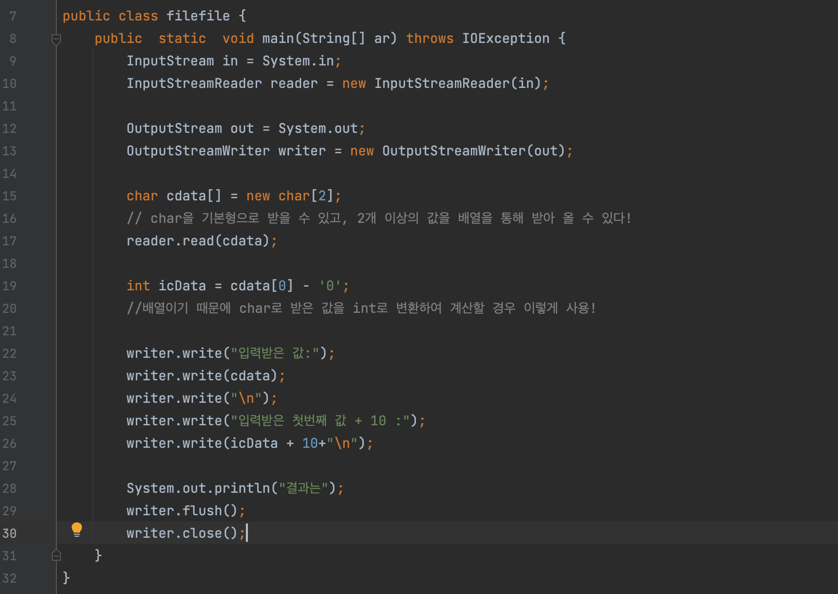
Part 1,
Stream Sample

Slide 3
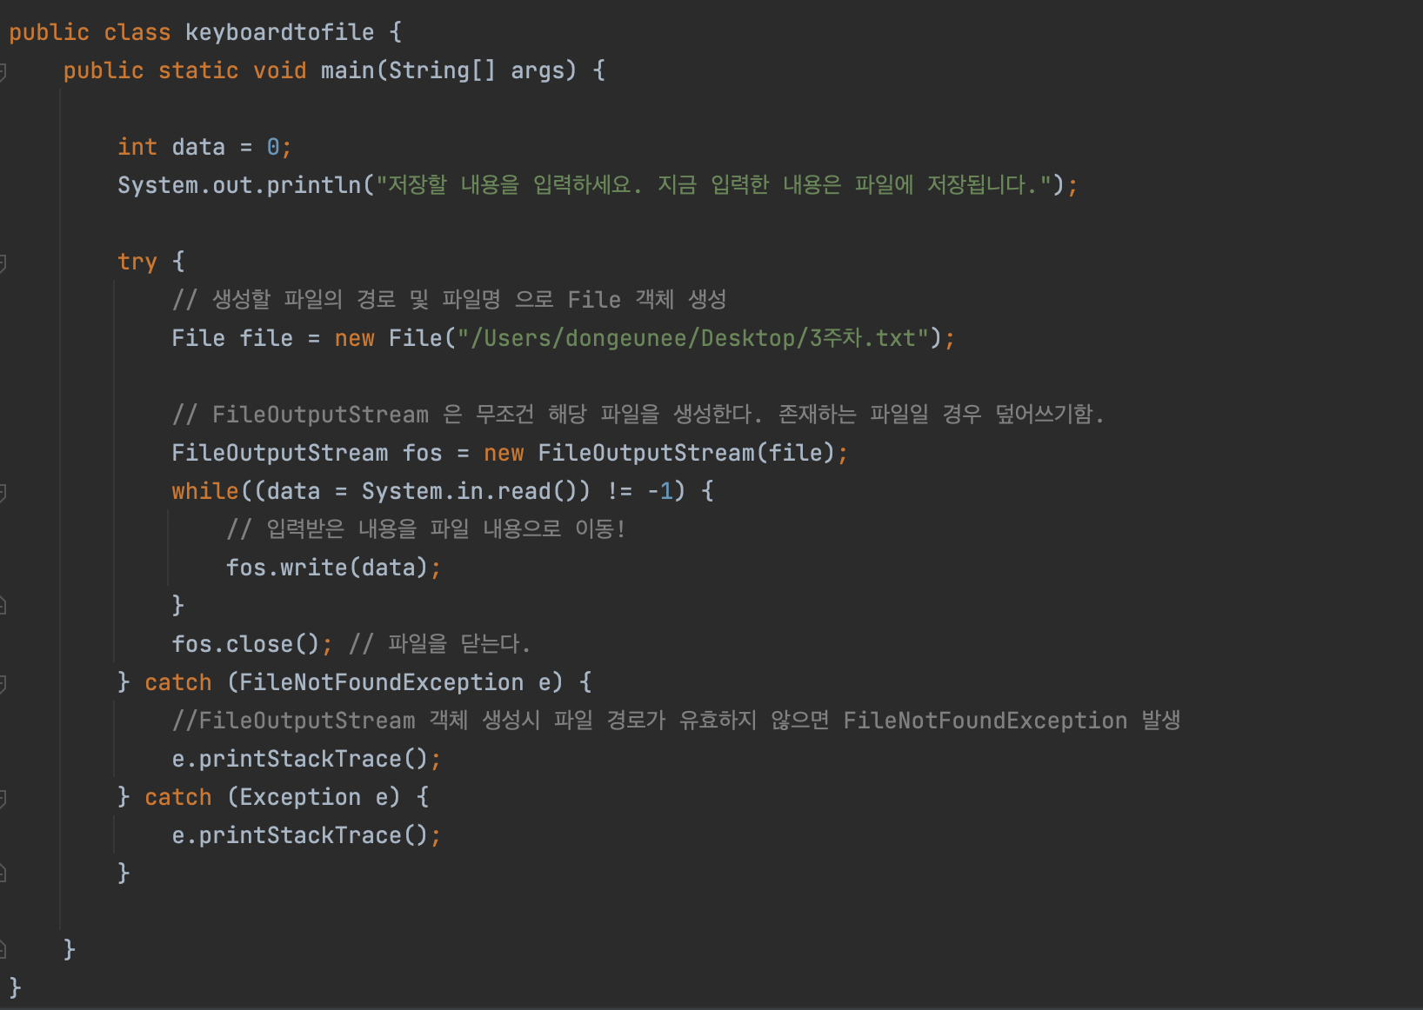
Part 1,
Stream Sample

Slide 4
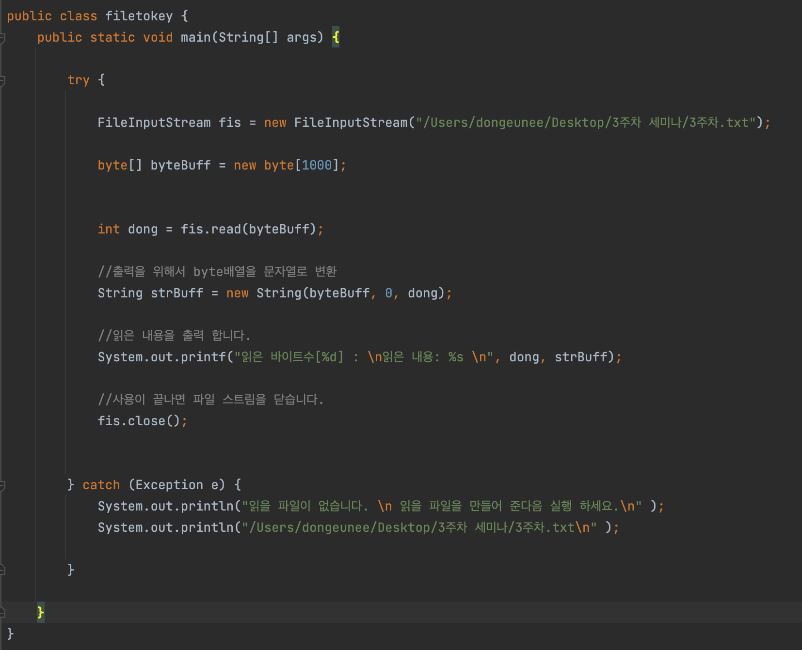
Part 1,
Stream Sample

Slide 5
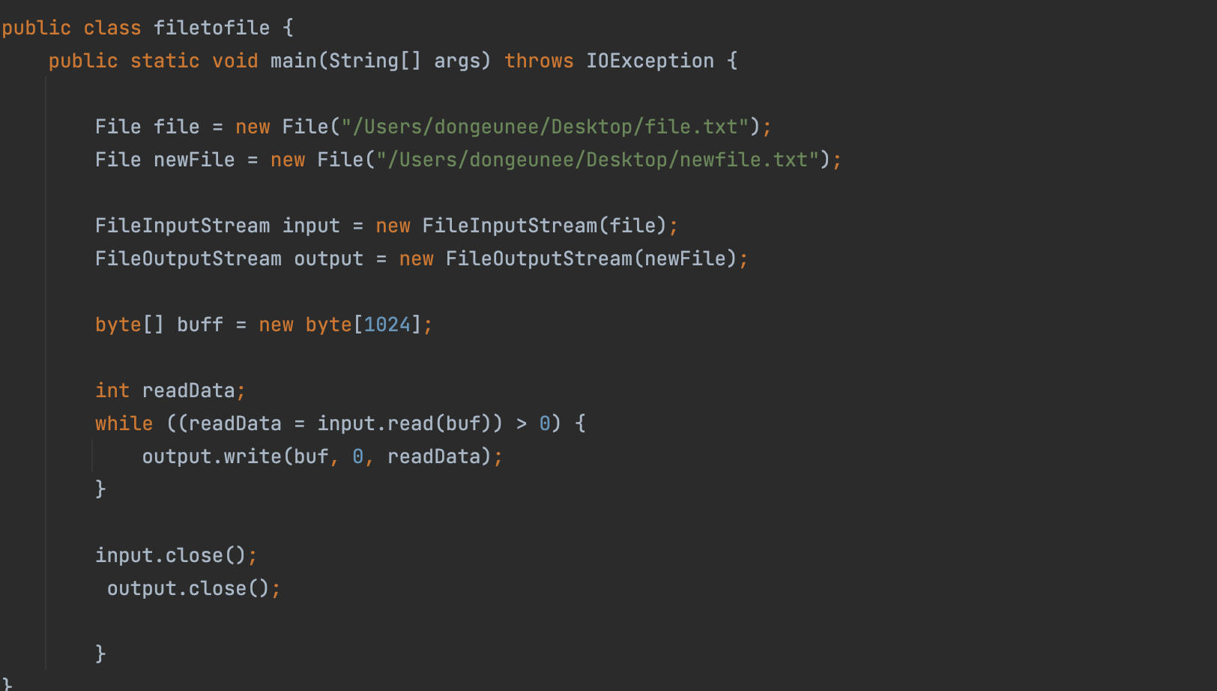
Part 1,
Stream Sample

Slide 6
Serialization

Slide 7



Part 1,
객체에 대한 이해
클래스
인스턴스
객체

Slide 8
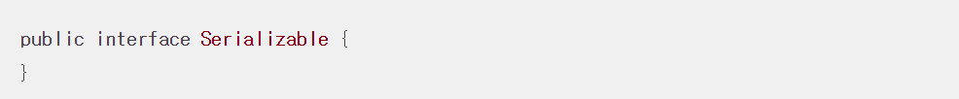


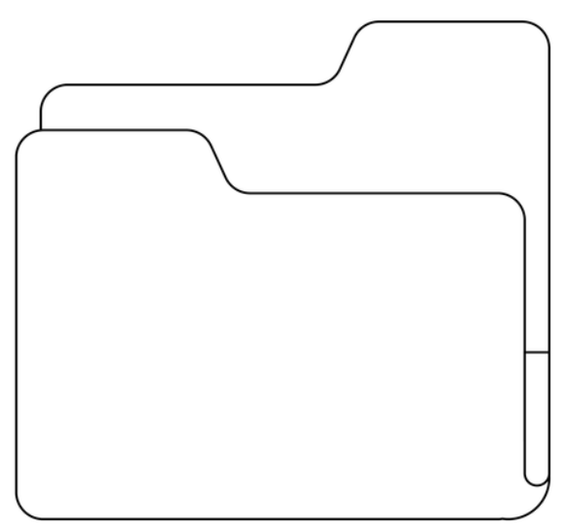

Part 1,
Serialization
Serialization
인터페이스를 보면 메소드가 하나도 없음
구현해야 할 메소드도 없는 인터페이스가 왜 필요해?
1. 생성한 객체를 파일로 저장할 일이 있을 수도 있다.
2. 저장한 객체를 읽을 일이 생길 수도 있다.
3. 다른 서버에서 생성한 객체를 받을 일이 생길 수 있다

Slide 9
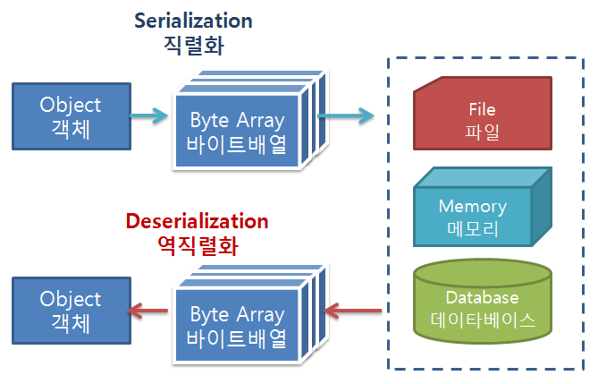
Part 1,
Serialization
Serializable 인터페이스를 구현하면 해당 객체는 저장하거나 다른 서버로 전송할 수 있도록 해준다.
그래서 직렬화가 뭐냐?
말그대로 객체를 직렬화하여 전송 가능한 형태로 만드는 것을 의미한다. 객체들의 데이터를 연속적인 데이터로 변형하여 Stream을 통해 데이터를 읽도록 해준다.
주로 객체들을 통째로 파일로 저장하거나 전송하고 싶을 때 사용한다.
역직렬화는 뭐냐?
직렬화된 파일 등을 역으로 직렬화하여 다시 객체의 형태로 만드는 것을 의미한다.
저장된 파일을 읽거나 전송된 스트림 데이터를 읽어 원래 객체의 형태로 복원한다.

Slide 10
Part 1,
직렬화
직렬화를 위한 전제조건 : 직렬화 가능한 클래스 만들기
public class A {
...
}
public class A implements Serializable {
...
}
직렬화가 가능한 클래스 A에 Serializable 인터페이스를 implements하면 된다.

Slide 11
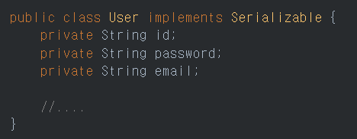
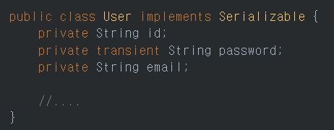
Part 1,
Transient
보안 상의 문제나 기타 이유로 멤버변수의 일부를 제외하고 싶다면 transient를 통해 지정할 수 있다.

Slide 12
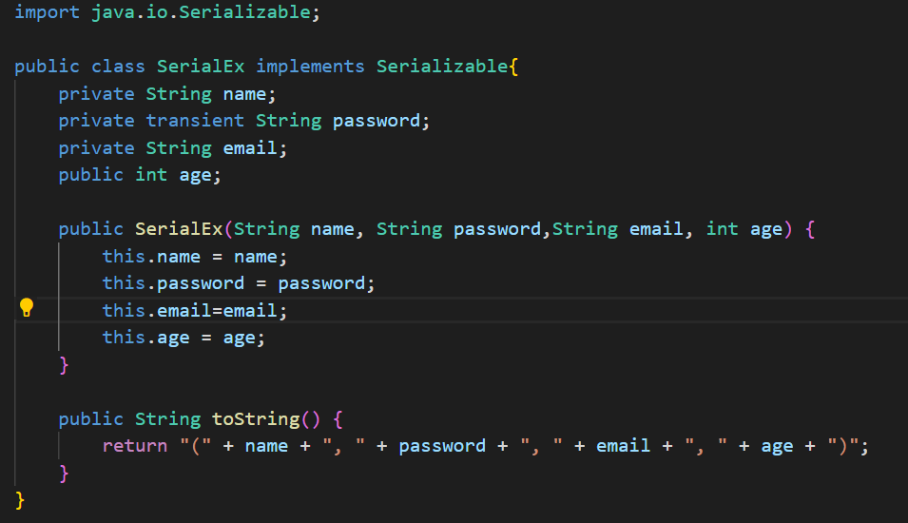
Part 1,
예제
SerialEx 클래스 생성

Slide 13
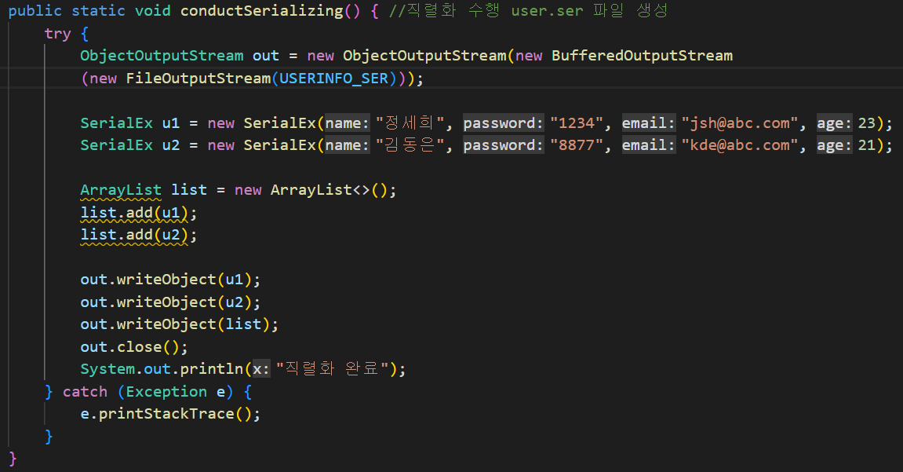
Part 1,
예제
직렬화 수행 코드

Slide 14
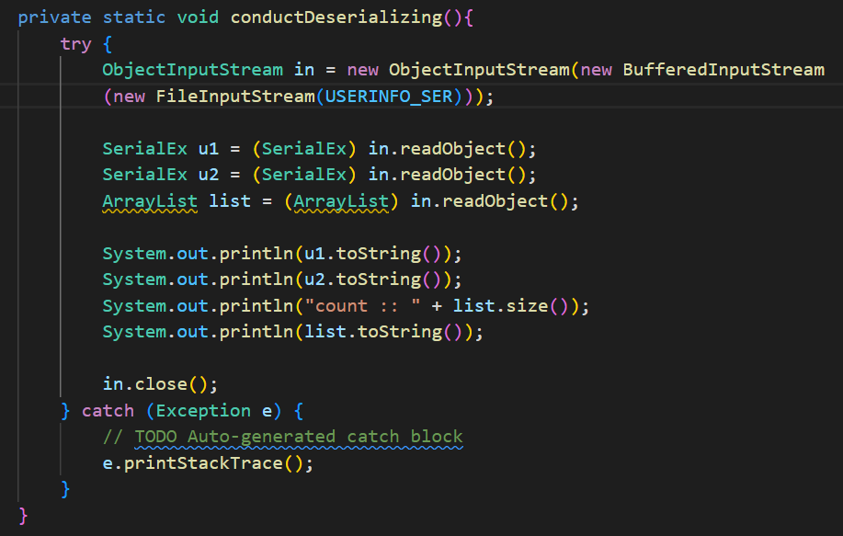
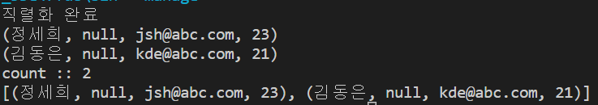
Part 1,
예제
역직렬화 수행 코드
실행결과를 보면 역직렬화 결과가 직렬화한 순서 그대로 출력됨을 볼 수 있다.
즉, 직렬화와 역직렬화 할 때 순서가 매우 중요하다는 것!
매번 순서를 고려해야하고 하나라도 맞지 않으면 역직렬화에 실패 그래서 같은 객체를 여러번 보내기 보다
ArrayList와 같은 자료구조로 한번에 넣는 것이 효과적임

Slide 15
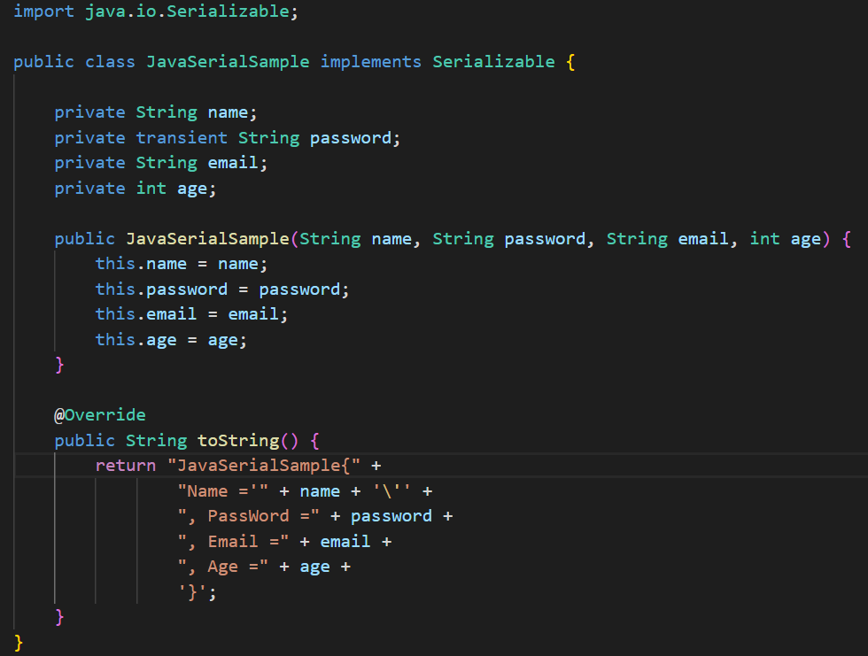
Part 1,
예제 _ 파일로 저장해보기

Slide 16
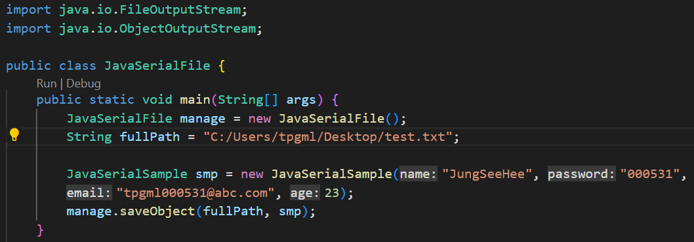
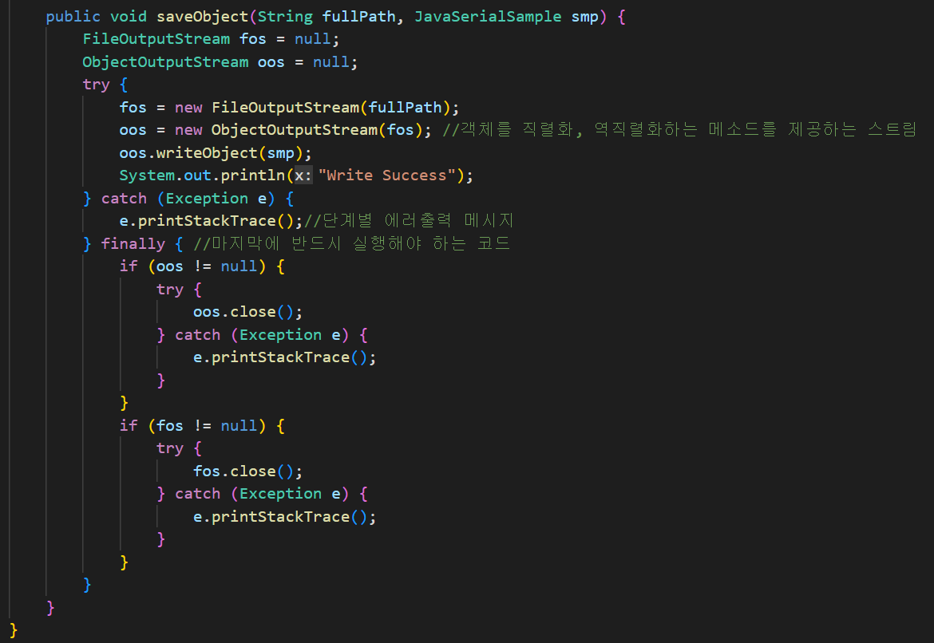
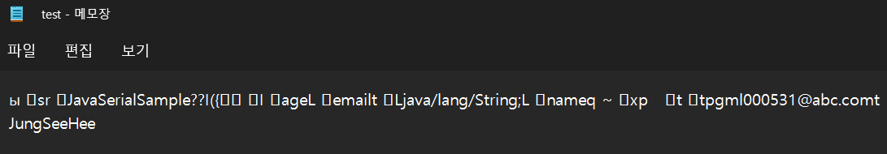
Part 1,
예제_ 파일로 저장해보기
자바를 제외한 다른 환경에서는 읽을 수 없어서 자바 객체직렬화를
쓰지 않게 되었다.
(유지보수,보안문제 등 불편한점이 많음)

Slide 17
감사합니다

